Slide 1
Родителям о
целевых и ценностных ориентирах ФГОС дошкольного образования
Подготовила старший воспитатель МОБУ СОШ с.Янгискаин Сабитова Г.Н.

Slide 2
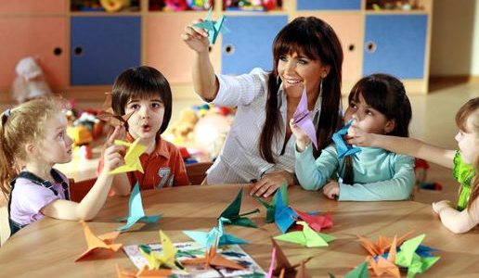
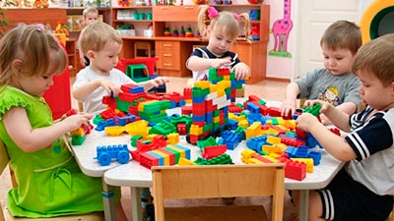
«Любая реформа образования должна опираться на личность человека. Если мы будем следовать этому правилу, ребенок, вместо того, чтобы обременять нас, проявит себя как самое великое и утешительное чудо природы».
М.Монтессори

Slide 3
«Федеральный
государственный
образовательный стандарт
дошкольного образования»
Вступил в действие с 01.01 2014года,
утверждён приказом Минобрнауки
России от 17.10.2013 года №1155.

Slide 4
ФГОС ДО разработан на основе Конституции РФ и законодательства РФ с учётом Конвенции ООН о правах ребёнка.

Slide 5
ФГОС ДО – это правила
развития ребёнка, а не
его обучения.
Поддержка разнообразия детства
Ключевая установка ФГОС ДО
Создание условий социальной ситуации
Развитие способностей каждого ребёнка
Содействие взрослого и ребёнка

Slide 6
ФГОС ДО - это совокупность
обязательных требований к дошкольному образованию.
требования
к структуре
ООП
ФГОС ДО
требования к условиям реализации ООП
требования к результату освоения ООП

Slide 7
Специфика дошкольного детства делает неправомерными требования от ребёнка конкретных образовательных достижений и обуславливает необходимость определения результатов освоения Программы в виде целевых ориентиров.
Поэтому Требования Стандарта к результатам освоения ООП представлены в виде целевых ориентиров дошкольного образования.
Требования к результатам освоения ООП

Slide 8
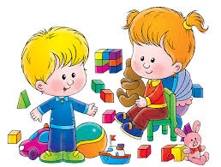
Целевые ориентиры дошкольного образования – это социально-нормативные возрастные характеристики возможных достижений ребёнка на этапе завершения уровня дошкольного образования.
целевые ориентиры образования в раннем возрасте
целевые ориентиры образования на этапе завершения дошкольного образования

Slide 9
Результаты освоения программы описаны
в виде целевых ориентиров.
Ребёнок проявляет инициативу и самостоятельность в разных видах деятельности – игре, общении, конструировании, познавательно-исследовательской деятельности и др.;
Способен выбирать себе род занятий, участников по совместной деятельности;
Обладает установкой положительного отношения к миру, к разным видам труда, другим людям, к самому себе, обладает чувством собственного достоинства;
Обладает развитым воображением, которое реализуется в разных видах деятельности;
Способен к волевым усилиям, может следовать социальным нормам поведения и правилам в разных видах деятельности;
Хорошо владеет устной речью, складываются предпосылки грамотности;
Ребёнок проявляет любознательность, склонен наблюдать, экспериментировать.

Slide 10
Социальный портрет выпускника ДОУ
Любознательный
Инициативный
Самостоятельный
Активный
Физически развитый
Волевой
Здоровый
Сообразительный
Дружелюбный
Жизнерадостный
Внимательный
Креативный
Коммуникативный
Аккуратный
Совестливый
Основной результат – это социализация ребёнка.

Slide 11
Итак, ФГОС ДО призывает прежде всего ценить, а не оценивать ребёнка.
Теперь образование в ДОУ рассматривается не как предварительный этап перед обучением в школе, а как самостоятельный важный период в жизни ребёнка, как важная веха на пути непрерывного образования человека.
п.4.7 Целевые ориентиры Программы выступают основаниями преемственности дошкольного и начального общего образования. При соблюдении требований к условиям реализации Программы настоящие целевые ориентиры предполагают формирование у детей дошкольного возраста предпосылок к учебной деятельности на этапе завершения ими дошкольного образования.

Slide 12
Спасибо за внимание!

